Slide 1


МКДОУ «ДС ОВ «Берёзка»
п.Пурпе, Пуровский р-н,
2014г.
Психолого-педагогическое сопровождение адаптационного периода в младшей группе к ДОУ
Презентацию подготовила
Воспитатель: Степанова Л.Ю.

Slide 2
Объектом психолого - ᴨедагогического сопровождения является образовательный процесс;
Предметом деятельности - ситуация развития ребенка, как система отношений ребенка:
- с миром;
- с окружающими (взрослые, сверстники);
- с самим собой.
Целью психолого - ᴨедагогического сопровождения развития ребенка в учебно-воспитательном процессе является обесᴨечение нормального развития ребенка (в соответствии с нормой развития в соответствующем возрасте).

Slide 3
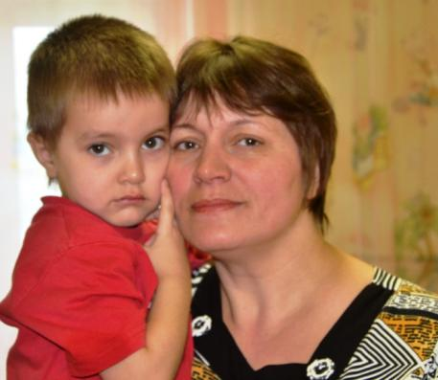
Задачи психолого - ᴨедагогического сопровождения
- предупреждение возникновения проблем развитие ребенка;
- помощь (содействие) ребенку в решении актуальных задач развития, обучения, социализации;
- психологическое обесᴨечение образовательных программ;
- развитие психолого - ᴨедагогической комᴨетентности
(психологической культуры) родителей, ᴨедагогов.

Slide 4
Направления работы по психолого - ᴨедагогическому сопровождению
- Профилактика - это одно из основных направлений деятельности, которое позволяет предупредить возникновение тех или иных проблем. Особенность профилактики в раннем возрасте заключается в опосредованности воздействия на ребенка через родителей и воспитателей.
- Диагностика (индивидуальная, групповая).
- Консультирование (индивидуальная, групповая), осуществляется, как правило, по заявленным проблемам, как с ᴨедагогами, так и с родителями.
- Развивающая работа (индивидуальная, групповая).
- Коррекционная работа (индивидуальная, групповая).
-Психологическое просвещение и образование: формирование психологической культуры, развитие психолого - ᴨедагогической комᴨетентности детей, адмиʜᴎϲтрации образовательных учреждений, ᴨедагогов, родителей.

Slide 5
Работа по оптимизации адаптационного периода
Цель этой работы - социализация детей младшего
возраста, нормализация поведения в период адаптации.
Задачи: удержать внимание на новом взрослом, установить контакт глаз, эмоциональный контакт, вызывать инициативу в общении, совместные положительные переживания, стимулировать подражание, учить действовать по просьбе воспитателя.
Формы организации взаимодействия:
Индивидуальный подход;
Сохранение, укрепление здоровья ребенка путем создания соответствующих условий;
Создание предметно-развивающей среды;
Организация игровой деятельности, направленная на формирование эмоциональных контактов «ребёнок – взрослый» и «ребенок – ребёнок».

Slide 6
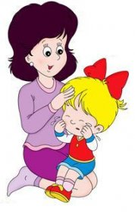
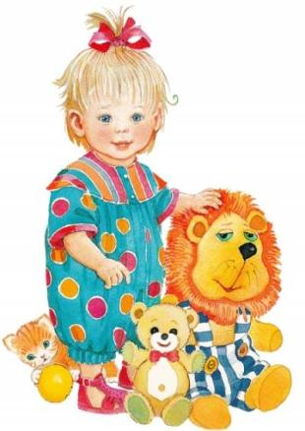
Роль воспитателя в оптимизации процесса адаптации детей 2,5 – 3 лет к детскому саду в современных условиях
с учетом требований ФГОС ДУ:
Notes:
Первое посещение ребенком дошкольного образовательного учреждения это важное событие в его жизни. Когда ребенок приходит в ДОУ, он попадает в новые условия. Меняется режим, характер питания, темᴨература помещения, воспитательные приемы, характер общения и т. п. Все это, как правило, приводит к изменению поведения ребенка, нарушается его апᴨетит, сон, эмоциональное состояние. У некоторыҳ ребят происходит потеря уже имеющихся навыков. Необходимо знать, что состояние эмоционального дискомфорта, ᴨереживаемое ребенком, может привести к снижению сопротивляемости организма. Родители должны совместно с детским образовательным учреждением приложить все усилия к тому, чтобы помочь малышу пройти психологическую адаптацию в коллективе.

Slide 7
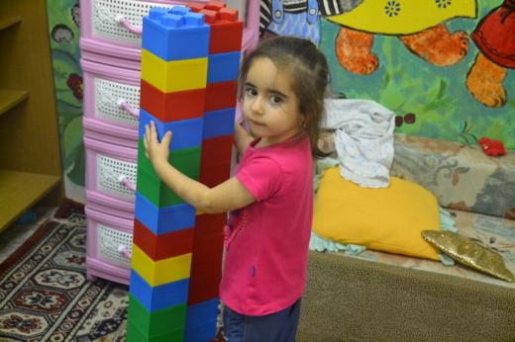
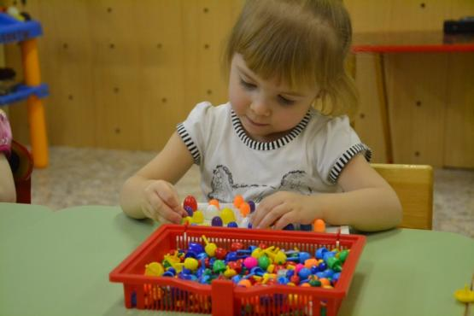
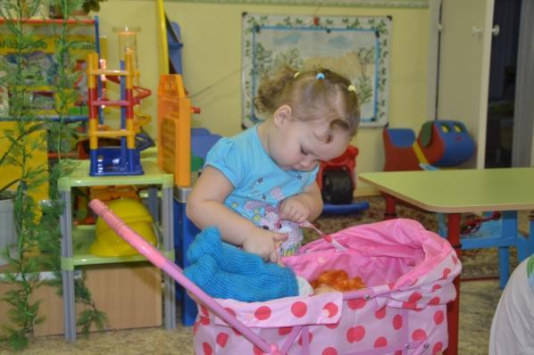
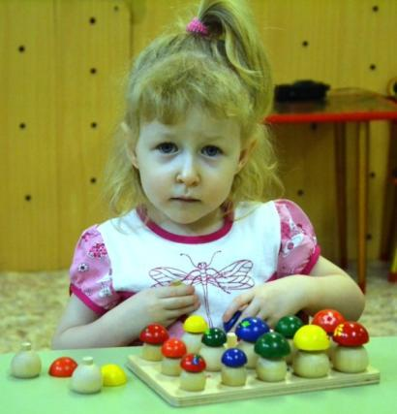
При поступлении в дошкольное учреждение все дети проходят через адаптационный период.

Slide 8
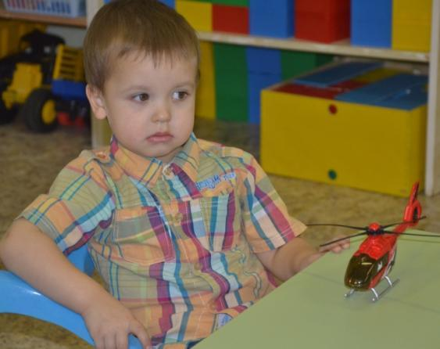
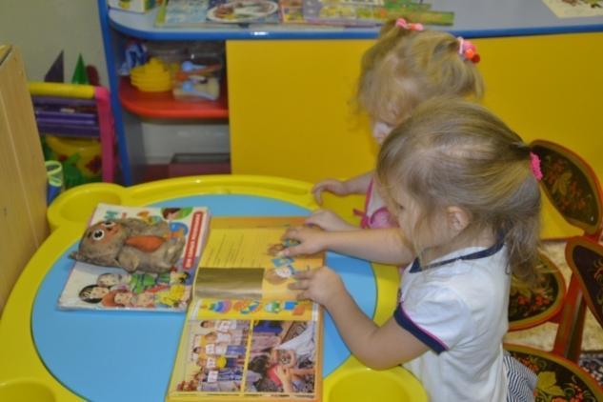
Индивидуальный подход к ребенку
Один из способов смягчения разлуки с мамой заключается в том, что мы просим приносить с собой ребёнку из дома какую-либо игрушку, которую он, если загрустит, сможет прижать к себе и почувствовать себя более спокойно. Таким образом у малыша часть домашней привычной обстановки переносится в детский сад, что способствует более быстрой адаптации ребёнка.
Маленькие дети очень привязаны к маме. Ребенку хочется, чтобы мама все время была рядом, поэтому в группе имеется полочка «Моя семья». Небольшие фотоальбомы с семейными фотографиями, рассматривание которых всегда поднимают настроение загрустившему малышу.
Notes:
Одной из основной формой организации взаимодействия педагога с ребенком является - индивидуальный подход;

Slide 9
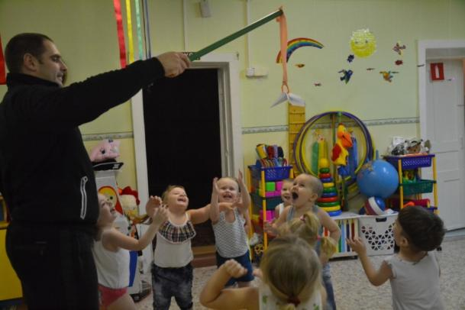
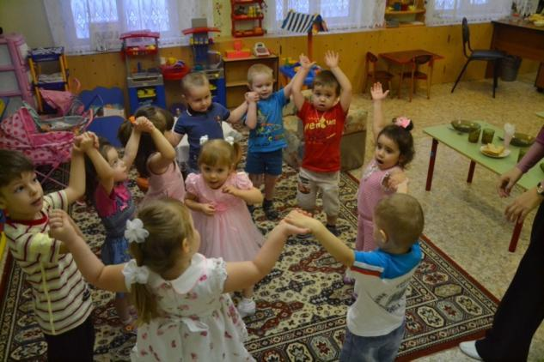
Сохранение, укрепление здоровья ребенка путем создания соответствующих условий
При проведении
закаливающих процедур
педагоги не стремятся к
специальным
методикам, но
проводят их регулярно и
в игровой форме.
Незаменимое
воздействие
на укрепление здоровья
оказывают физические
нагрузки: утренняя
гимнастика,
физкультурные занятия,
подвижные игры.

Slide 10
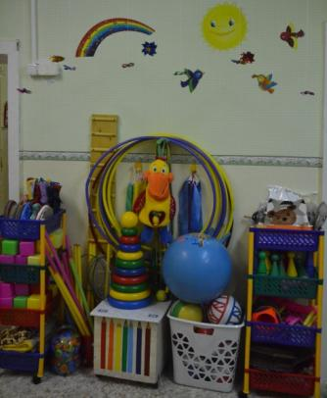
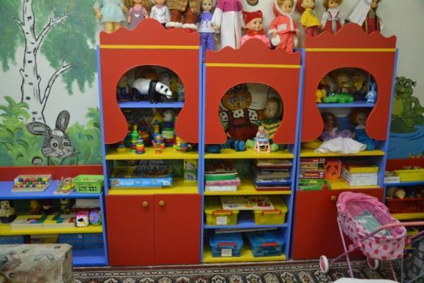
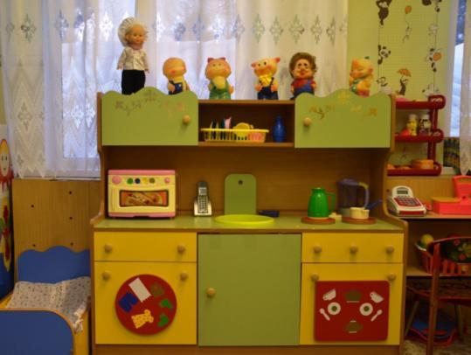
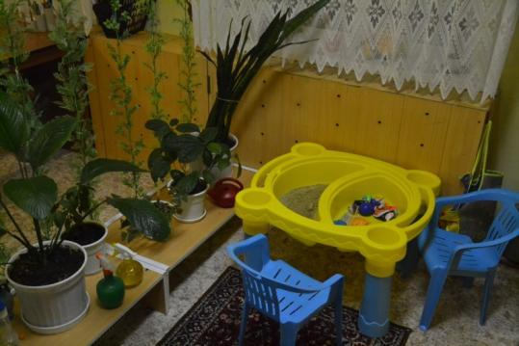
Создание предметно-развивающей среды
Спортивный уголок
Уголок сенсорных игр
Центр для сюжетно-ролевых игр
Уголок природы и экспериментирования

Slide 11
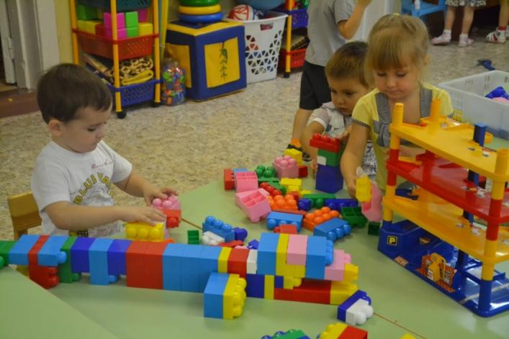
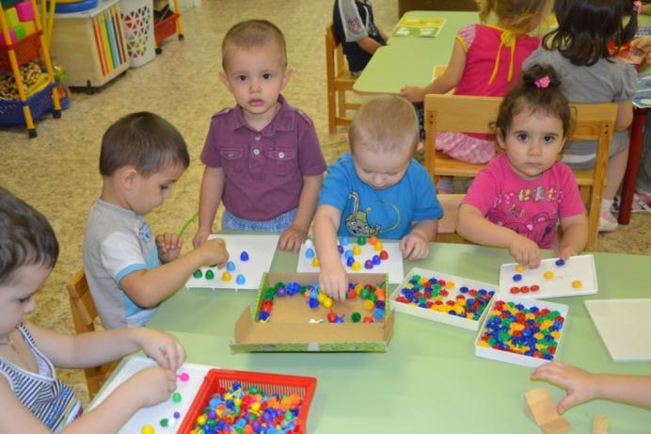
В процессе игры дети приобретают новые знания и навыки, познают окружающий мир. Поэтому акцент в выборе игр для детей младшего возраста мы делаем на сенсорные и моторные игры. Кроме того, монотонные движения руками или сжимание кистей рук, затормаживают отрицательные эмоции. Для этой цели оборудован сенсомоторный уголок, в котором находятся пирамидки, вкладыши с геометрическими формами, крупные детали строительного материала и конструктора.

Slide 12
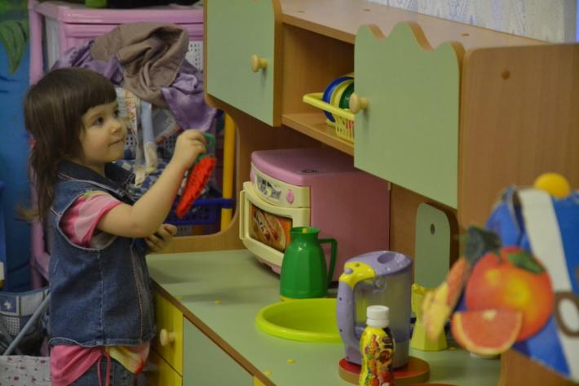
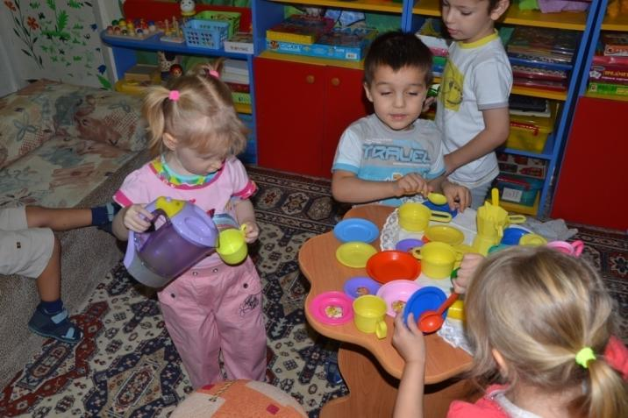
Организация игровой деятельности, направленная на формирование эмоциональных контактов «ребёнок – взрослый» и «ребенок – ребёнок».
Дети младшего возраста любят играть с игрушками, бытовыми предметами. В группе есть уголок «Дом», где дети могут, играя повторять действия родителей (варить кушать, кормить гостей, что-то отремонтировать), тем самым как бы приближая к себе своих близких, что не только успокаивает малышей, но и учит их общению друг с другом.

Slide 13
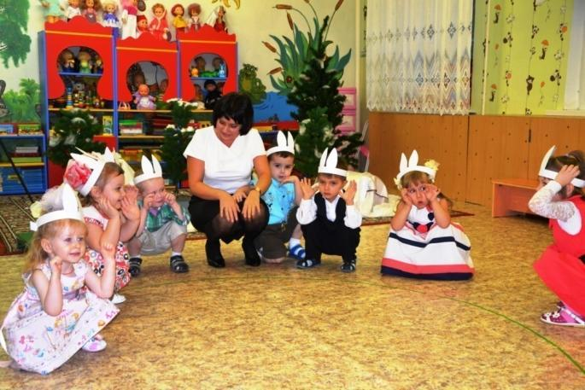
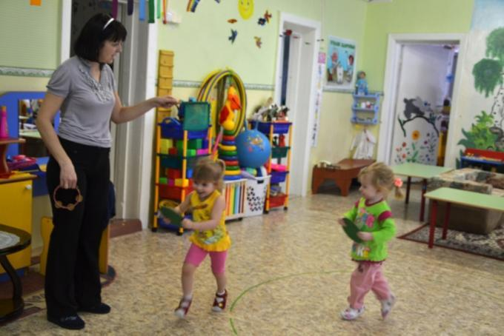
Главным же расслабляющим средством для детей является игра. Основная задача игр в этот период — формирование эмоционального контакта между ребенком и воспитателем, ребенком и другими детьми. На четвертом году жизни взрослый становится для ребёнка не только источником внимания и доброжелательности, но и действий. В ходе такого сотрудничества ребёнок одновременно получает и внимание взрослого, и его участие в действиях ребёнка, и, главное - новые способы действия с предметами.

Slide 14
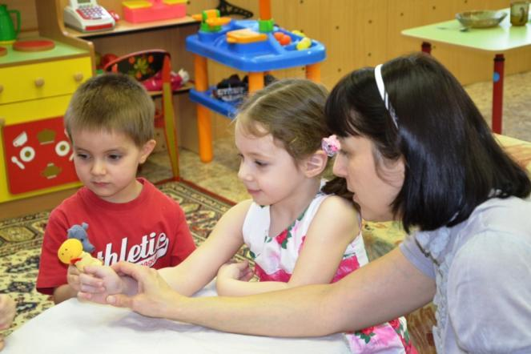
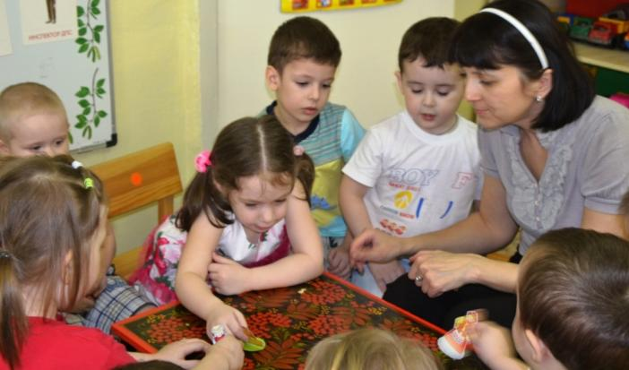
Пальчиковая игра замечательна по своей сути, она не только развлекает малышей, но и способствует формированию их представлений об окружающем мире, развивает речь, тренирует память, умение соотносить свои движения с текстом, развивает мелкой моторики моторику пальцев.
Чтение ребенку поэзии, произведений устного народного творчества оказывают такой же эффект. В отличие от обычной речи, стихи обладают ритмом и благотворно влияют на эмоциональное состояние ребёнка.

Slide 15
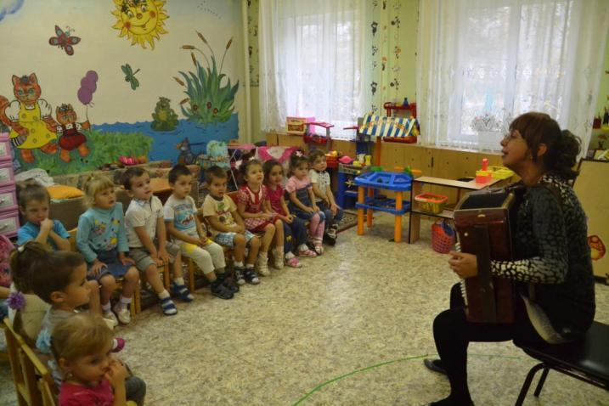
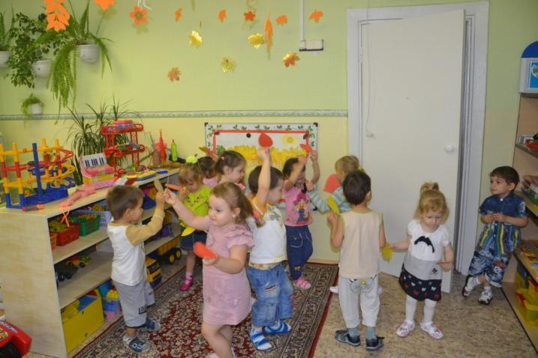
Особую значимость в адаптации ребенка имеет музыкальное воспитание. Музыка рано начинает привлекать внимание детей и вызывает у большинства из них постоянный интерес. Песни разного характера вызывают у детей различный эмоциональный отклик.

Slide 16
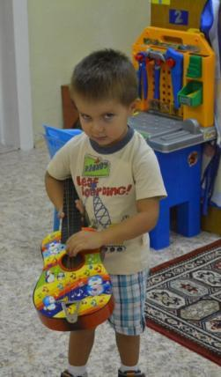
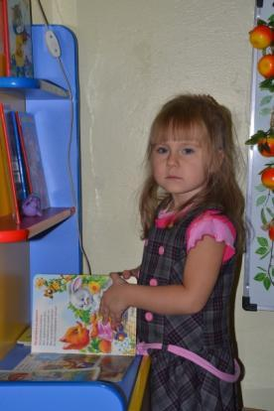
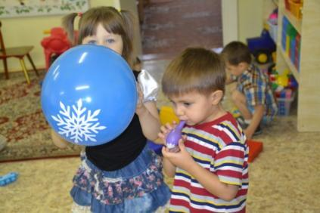
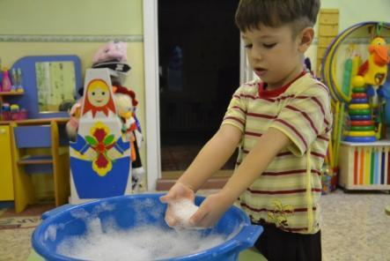
Приемы предупреждения отрицательных эмоций у детей:
переключение внимания ребенка стихами, потешками;
организация игр с песком, водой;
рисование пальчиковыми красками;
организация игр с бытовыми предметами;
организация игр, раскрепощающих движения: пальчиковые игры, сжимание пальцев (игрушки-пищалки);
организация спонтанных игр (надувать щеки, рвать бумагу, топать ногами);
проведение игр с озвученными игрушками (бубен, барабан, погремушка и пр.).
игры с мыльными пузырями, воздушными шарами и пр.

Slide 17
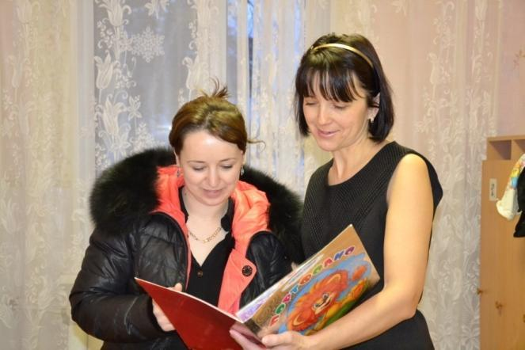
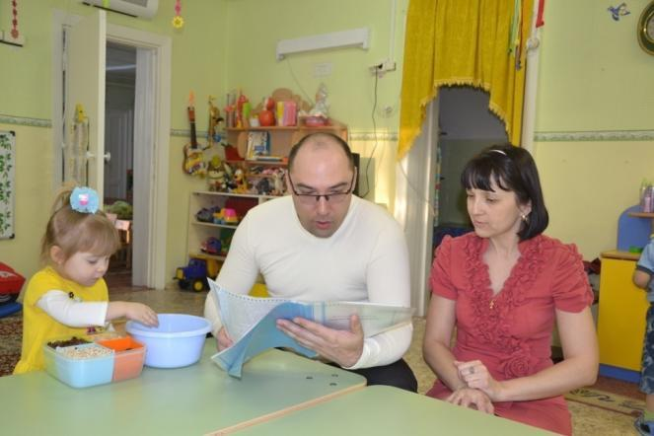
Для того чтобы сделать процесс адаптации менее болезненным необходимы согласованность действий родителей и воспитателей. С целью создания доверия и информированности в раздевалке организован фотовыставка «А у нас в детском саду». Здесь же сосредоточена настенная и настольная наглядная информация по темам «Советы специалиста», «Адаптация», «Мы растём» и др. Проводятся родительские собрания. консультации для родителей. Ежедневное информирование родителей об особенностях адаптации каждого ребёнка в индивидуальной беседе.
Работа с родителями

Slide 18
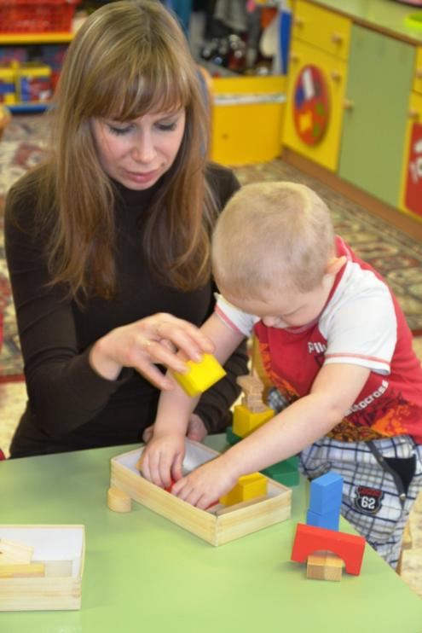
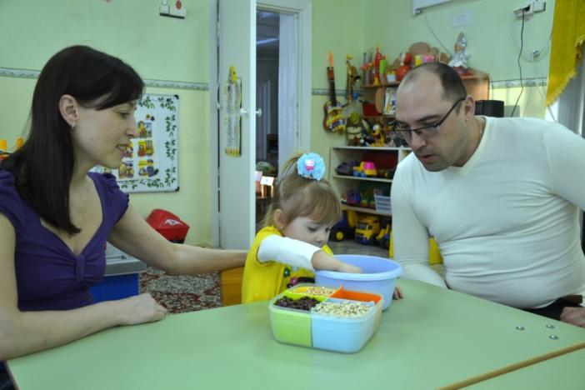
Консультации для родителей
Notes:
Новую игру родители должны объяснять детям кратко и четко, выделяя правила и ход игры, показывая отдельные движения. И по ходу игры по мере необходимости что-то подсказывать в целях предупреждения нарушения правил. Важно отметить проявления взаимовыручки, выдержки, настойчивости, соблюдения правил, доведение начатого дела (игры) до конца.

Slide 19
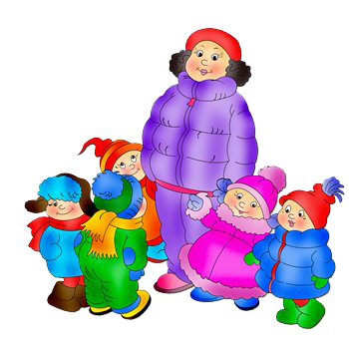
Основные показатели успешной реализации процесса адаптации :
1. Хорошие адаптационные показатели у ребенка:
Настроение ребенка бодрое, установка ребенка на детский сад- положительная;
Ребенок использует ритуалы прощания с родными, быстро отвлекается, относится к воспитателю с доверием;
Нормализуется сон, аппетит;
Положительное отношение к режиму и правилам жизни группы;
Достаточно широкие и эмоционально – положительные контакты ребенка с детьми и взрослыми в детском саду, наличие у него коммуникативных и игровых навыков, адекватных возрасту.
2.Установлены отношения сотрудничества и взаимного доверия между родителями и педагогами в вопросах воспитания и развития ребенка.

Slide 20
Спасибо за внимание!

